Slide 1
Planárne jednofotónové zobrazovanie pomocou zariadenia GRATEr - výhody, nevýhody, limity, prvé fantómové a klinické obrazy
H. Poláček, T. Makúchová, M. Hruška, M. Paludová, D. Evin
Klinika nukleárnej medicíny UN Martin
KTEBI, fakulta elektrotechniky a informačných technológii Žilina
Konference radiologické fyziky
Harrachov 16.-18. 4. 2019

Slide 2
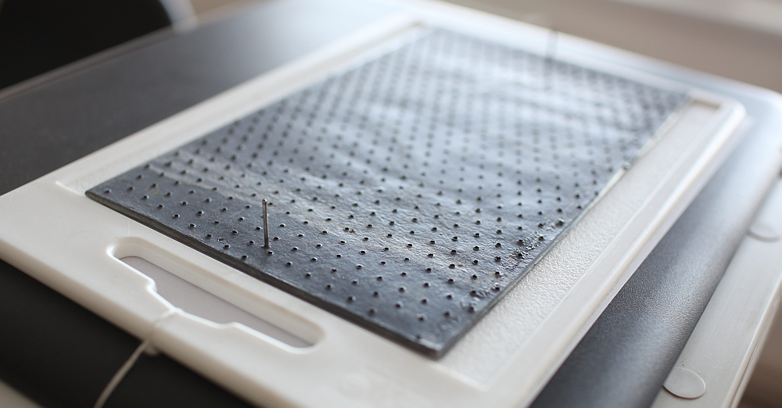
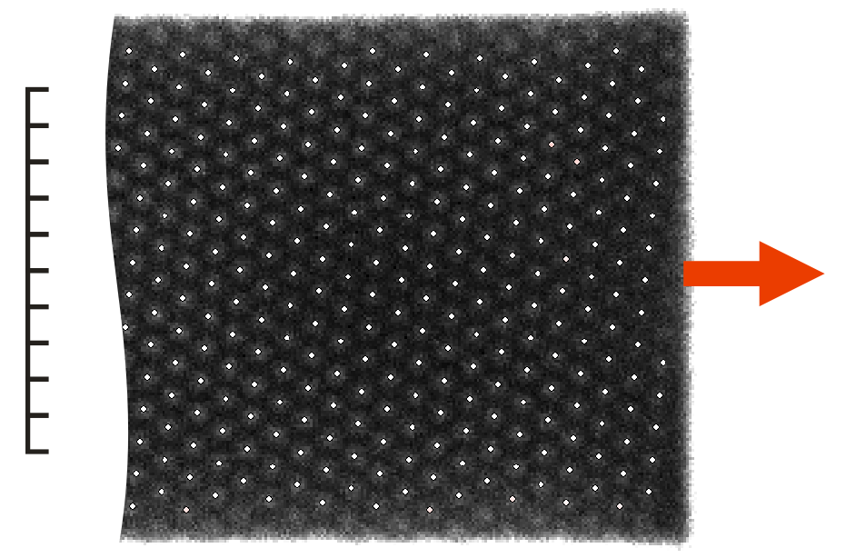
1 cm
GRATEr = Gamma Resolution Amplification Translatory Extender
pohybujúci sa parallel hole kolimátor s malými dierami, širokými septami
a v spojení s tradičným parallel hole kolimátorom gamakamery aj malou hrúbkou

Slide 3
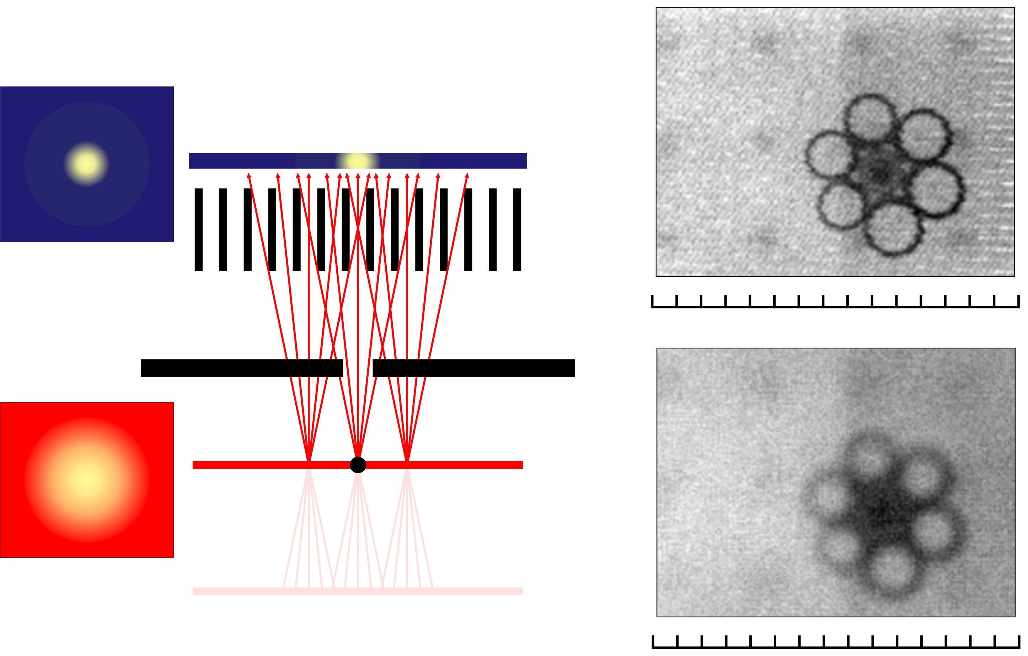
Princíp a prvý vzorový výstup
GRATEr + LEHR
LEHR

Slide 4
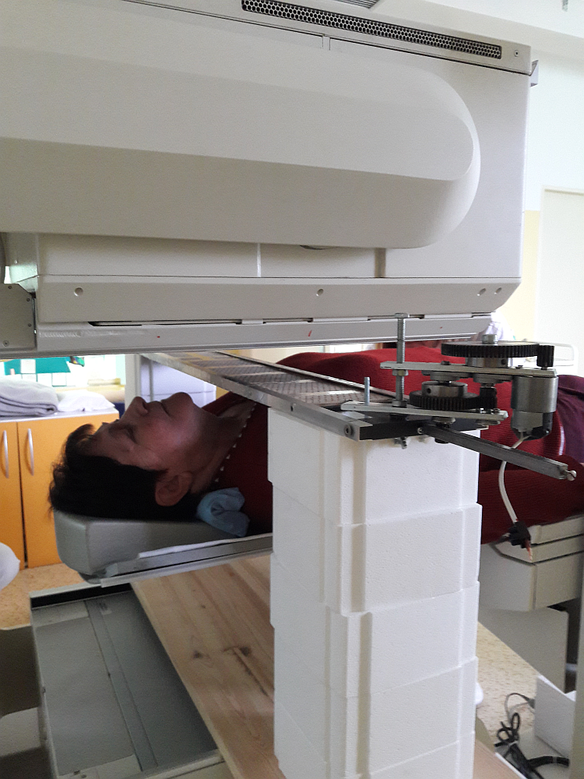
Prvý „klinický“
prototyp
pokrýva celú šírku
zorného poľa
gamakamery
počas 14 minút
prejde kolimátor
celú plochu pričom
získa navzorkovaný
signál z „pixelov“
veľkých 1x1 mm
za 28 minút
prejde tú istú
plochu dvakrát

Slide 5
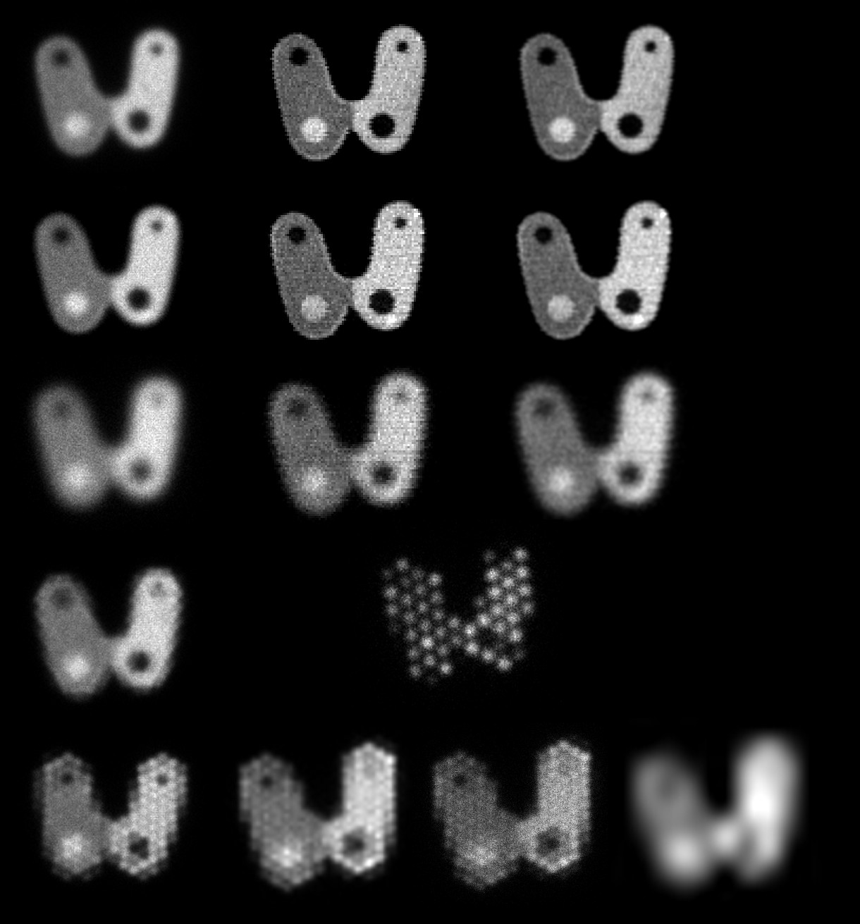
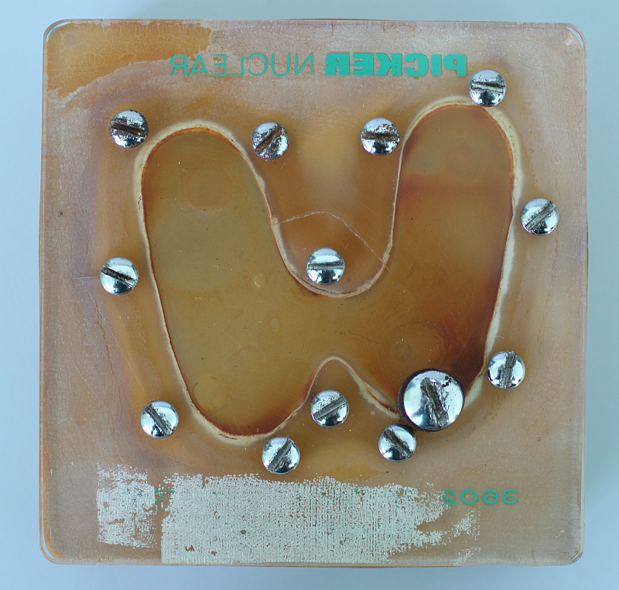
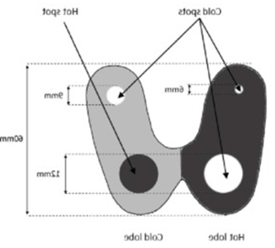
Fantómové merania I.

Slide 6
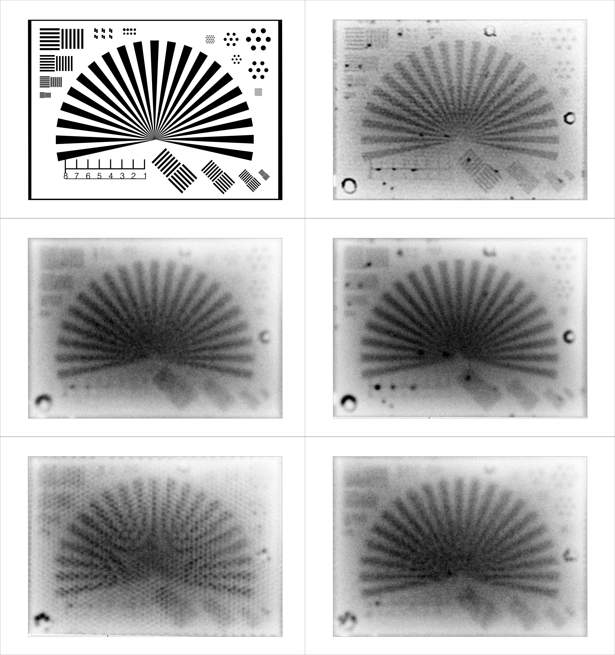
Fantómové merania II.
Fantóm - templát
GRATEr + LEHR
LEAP
LEHR
HE
MELP

Slide 7
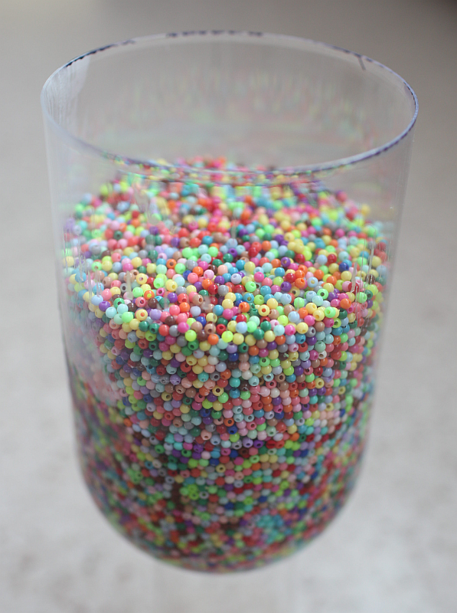
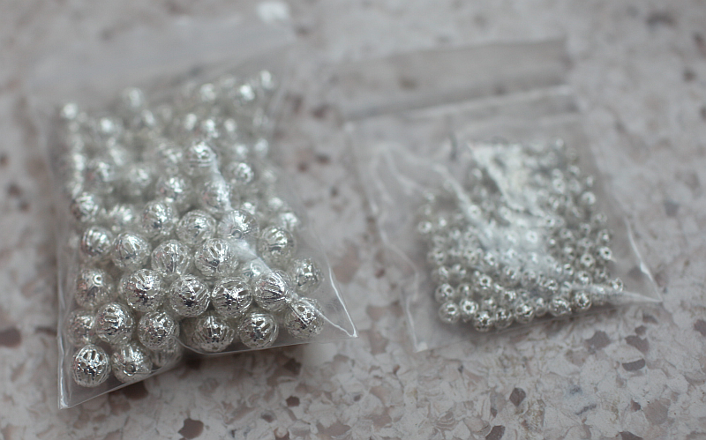
Scintimamografické fantómy (dynamické)

Slide 8
Výhody
Prakticky neobmedzené rozlíšenie (na úkor senzitivity)
V terajšej klinickej verzii odpadá nutnosť výmeny kolimátora pri snímaní s GRATErom
V porovnaní s PINHOLE kolimáciou GRATEr nedeformuje perspektívu a nestráca
senzitivitu so vzdialenosťou od objektu
Umožňuje exotické kombinácie s novými typmi kolimátorov, ktoré bude možné
ľahšie vyvíjať a aj jednoduchšie dostať do praxe
„Digital ready“

Slide 9
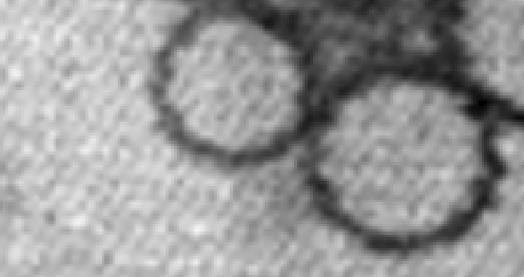
Nevýhody a limity
Moiré pri kombinácii s iným
kolimátorom (bez špeciálnej
kalibrácie) alebo vzdialenosti
dier menšej ako systémové
rozlíšenie sústavy pod GRATERom
Nízka senzitivita znamená dlhšie trvajúce a tým
pádom horšie tolerované vyšetrenia s väčšou
pravdepodobnosťou pohybových artefaktov
alebo potrebu aplikovať vyššiu aktivitu
rádiofarmaka
Tradičná SPECT nahrávka je vďaka dlhému snímaniu
planárneho záznamu a vlastnému pohybu kolimátora
prakticky nerealizovateľná

Slide 10
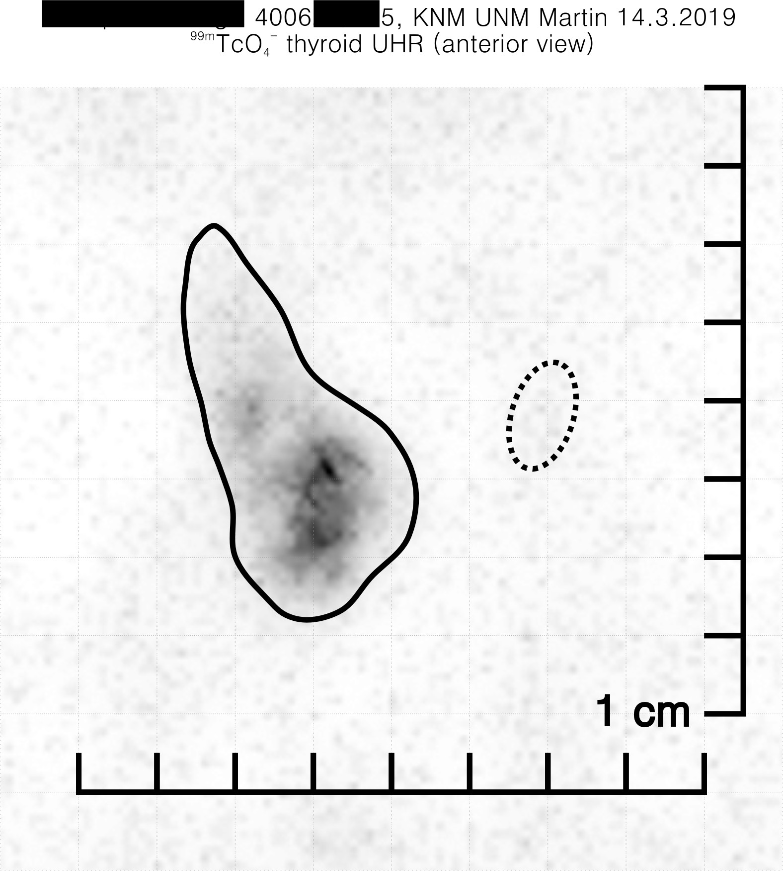
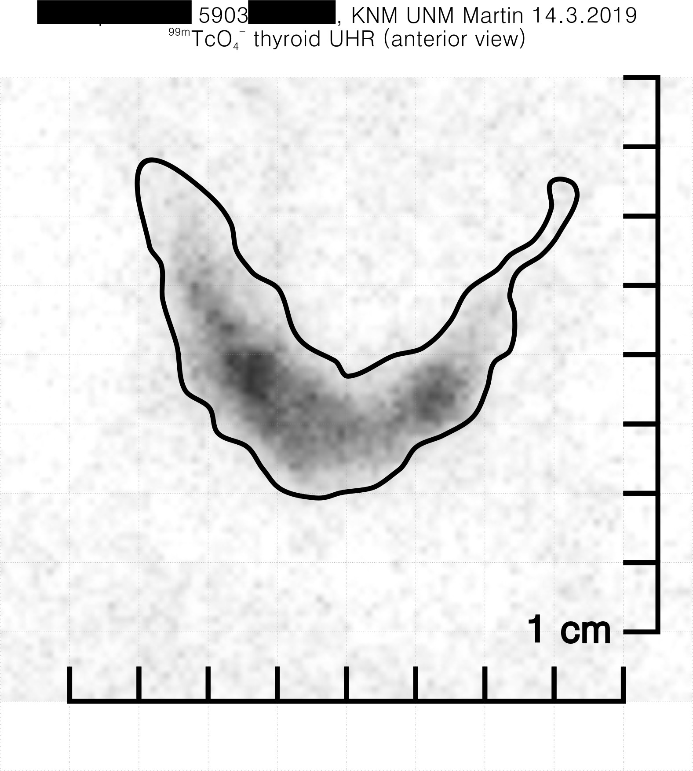
Klinické výstupy
79-ročný muž s hypotyreózou po hemityreoidektómii
a progresiou USG nodulárnych lézií
60-ročný muž s hypotyreózou po ERT krku kvôli ca tonzily
vľavo, nodózna prestavba reziduálneho tkaniva šž

Slide 11
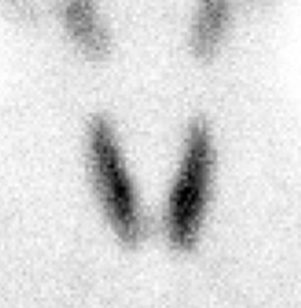
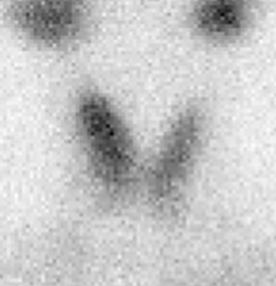
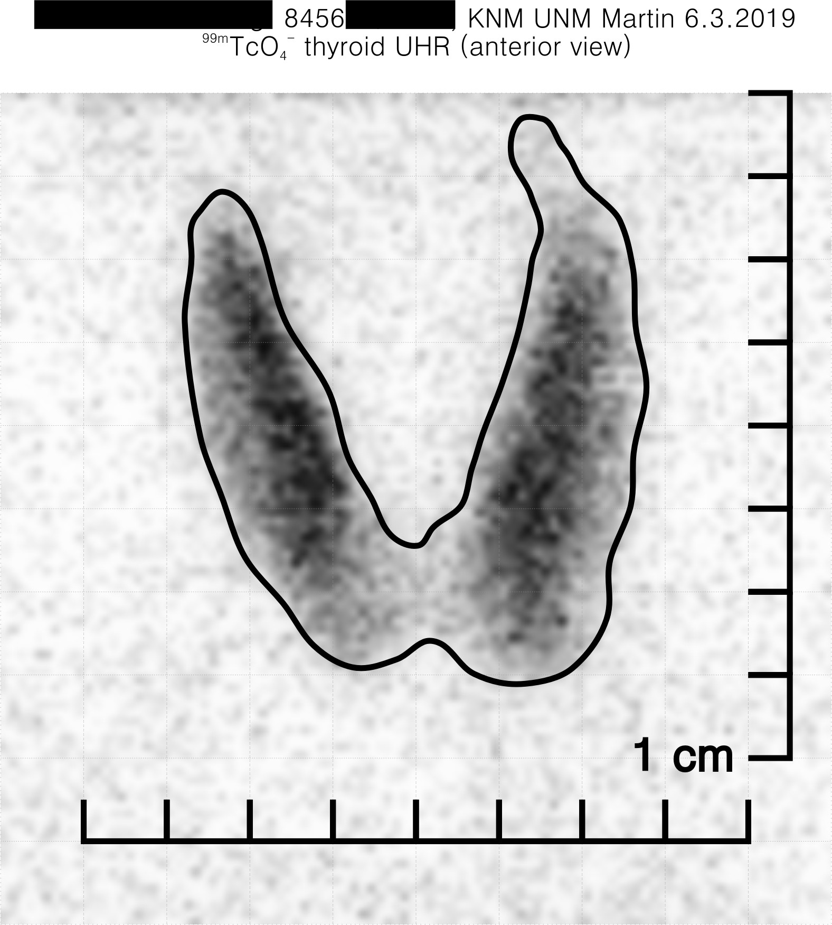
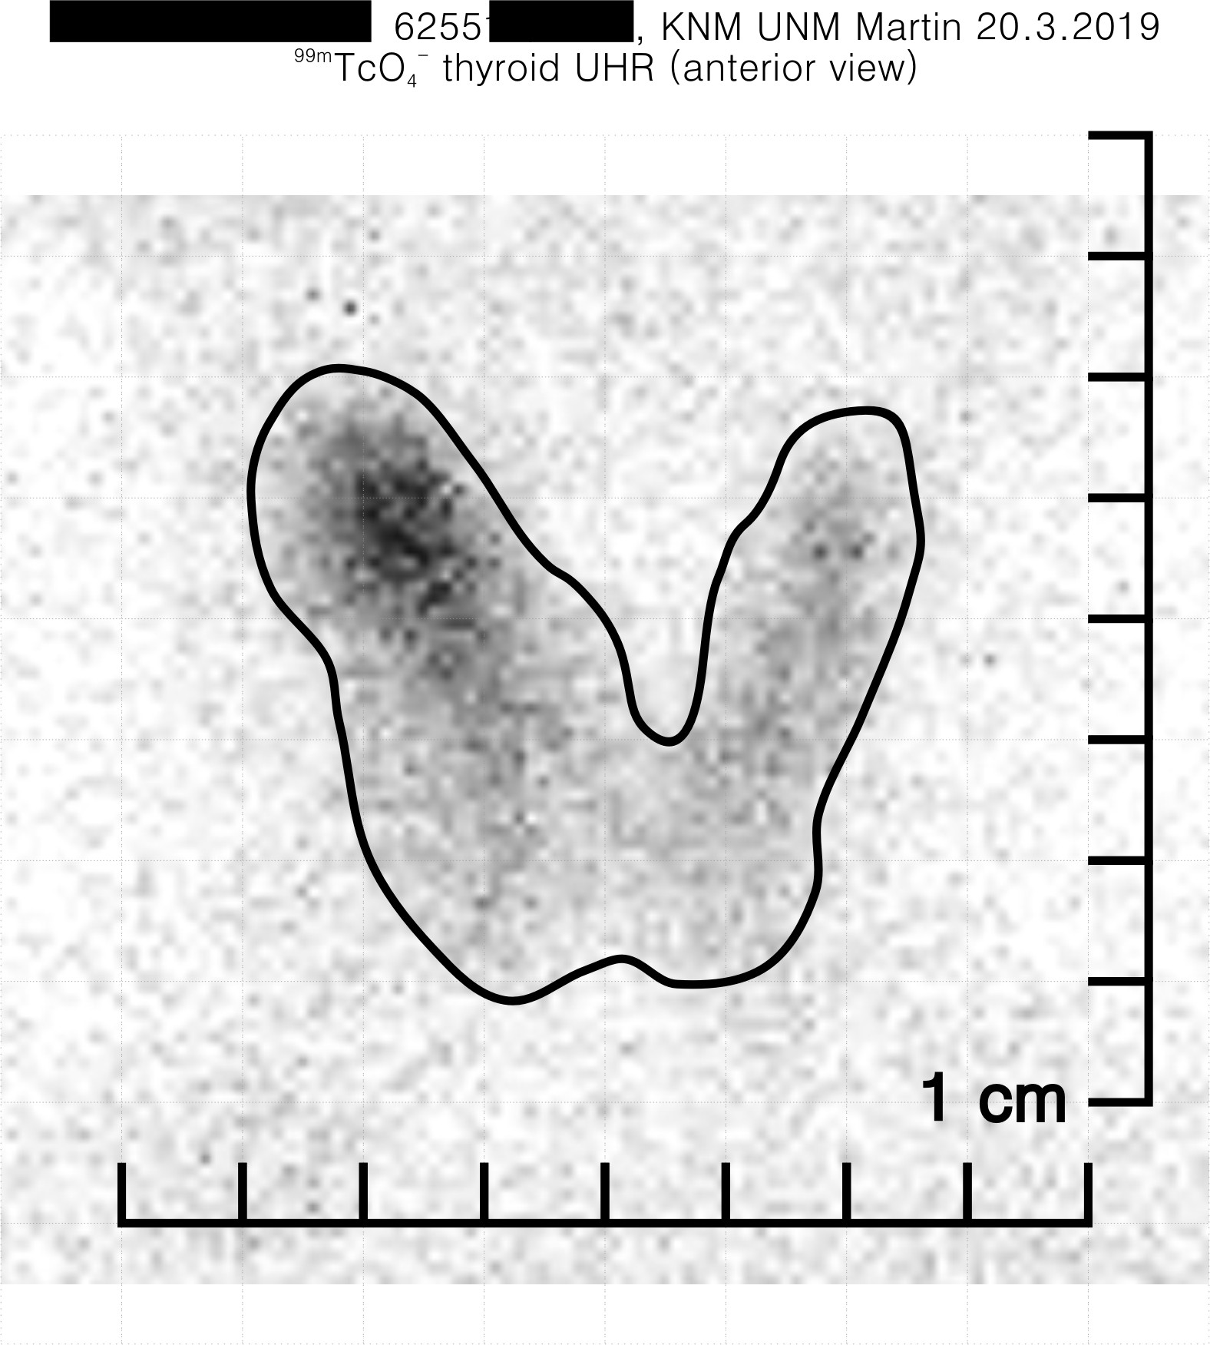
Klinické výstupy
34-ročná žena s nodozitou ľavého laloka
a opakovane nereprezentatívnymi PAB
46-ročná žena s cysticky zmeneným susp. adenómom
v hornom póle pravého laloka podľa USG

Slide 12
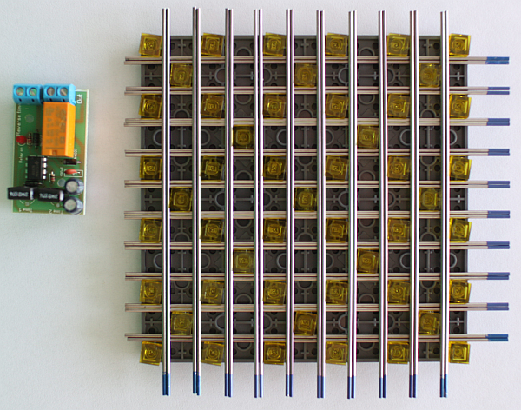
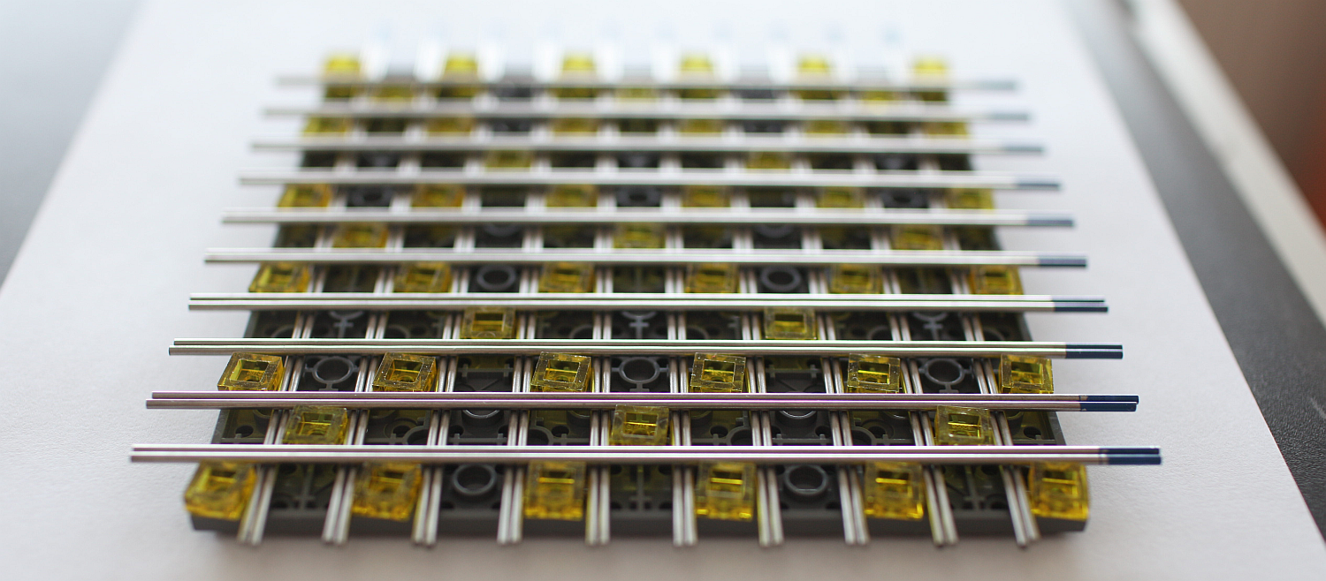
GRATEr – vývoj
zmenšenie dosky takmer na veľkosť FOV (iba o 1 dieru naviac v x- aj y-ovej osi)
a pohybovanie 2 motormi
využitie wolfrámových elektród na modeláciu štvorcových dier ľubovoľného rozmeru
a minimalizáciu vnútornej (rozptylovej) plochy každej diery
rekonštrukcia finálneho obrazu so zapojením sumárneho aditívneho scintigramu
a apriori informácií o PSF na presnejšiu kvantifikáciu a odstránenie elektronického
šumu kamery

Slide 13
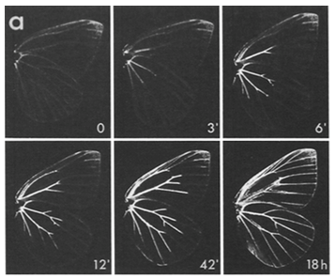
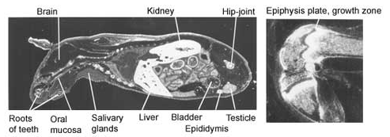
GRATEr – budúcnosť (aj paraklinická)
Seo 1994
digitálna autorádiografia
Wasserthal 1983
in vivo zobrazovanie
metabolizmu hmyzu
a iných malých organizmov
Aditívny SPECT
s limitovaným FOV?

Slide 14
Riešenie forward problému na overenie spoľahlivosti
MR modifikovaných SPECT-CT záznamov s jódom ¹²³I pomocou Monte Carlo simulátora
H. Poláček, J. Trnka, T. Makúchová
Konference radiologické fyziky
Harrachov 16.-18. 4. 2019

Slide 15
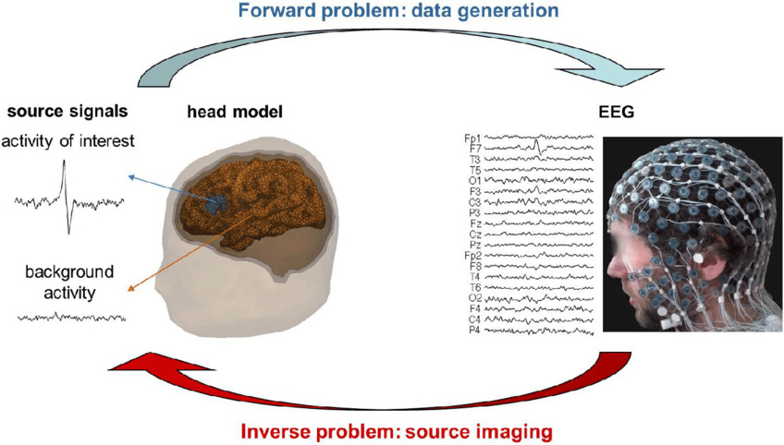
„forward“ vs „inverse“ problém
Becker 2014

Slide 16
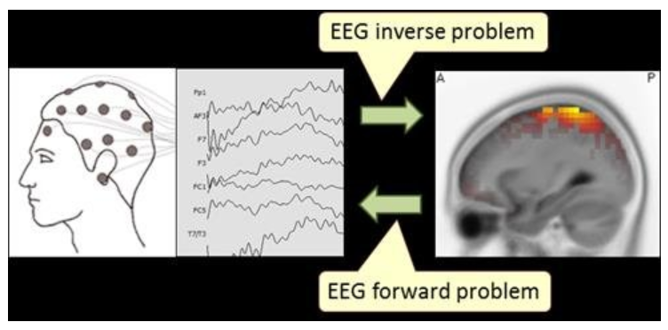
„forward“ problém
Majkowski et al. 2016

Slide 17
„forward“ problém
validation? (skúška správnosti/
overenie spoľahlivosti modelu)
„realistic mapping/
source imaging“
(využitie MRI a samozrejme CT)
Kvantifikace scintigrafického zobrazení dopaminových transportérů s využitím MRI
Jiří Trnka Nitrianske dni nukleárnej medicíny 30. 11. 2018

Slide 18
Dáta na validáciu

Slide 19
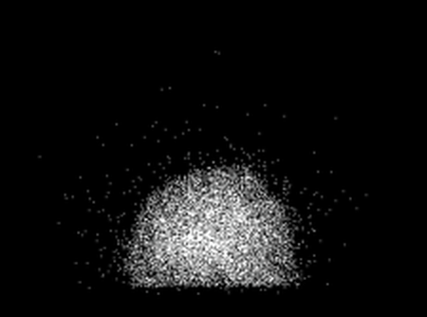
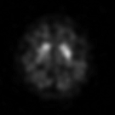
Overenie spoľahlivosti inverzného riešenia (otázky/ciele validácie)
pacient
Monte Carlo simulácia
SPECT/CT nahrávka
?
=
SPECT/CT rekonštrukcia s využitím toho istého klinického softvéru
?
=

Slide 20
Monte Carlo simulátor
home-made (Delphi 7, 2014-2015), optimalizovaný na výkon, presnosť a prax
priamo nesimuluje rozptyl (iba absorbciu)
vektorovo definované lúče analyzuje a ukladá vo „vlnách“ pri ich prechode tomografickými vrstvami s takmer ľubovoľne definovanými rozmerovými a atenuačnými parametrami
umožňuje farebne odlíšiť lúče a jednoducho meniť parametre kolimátora gamakamery

Slide 21
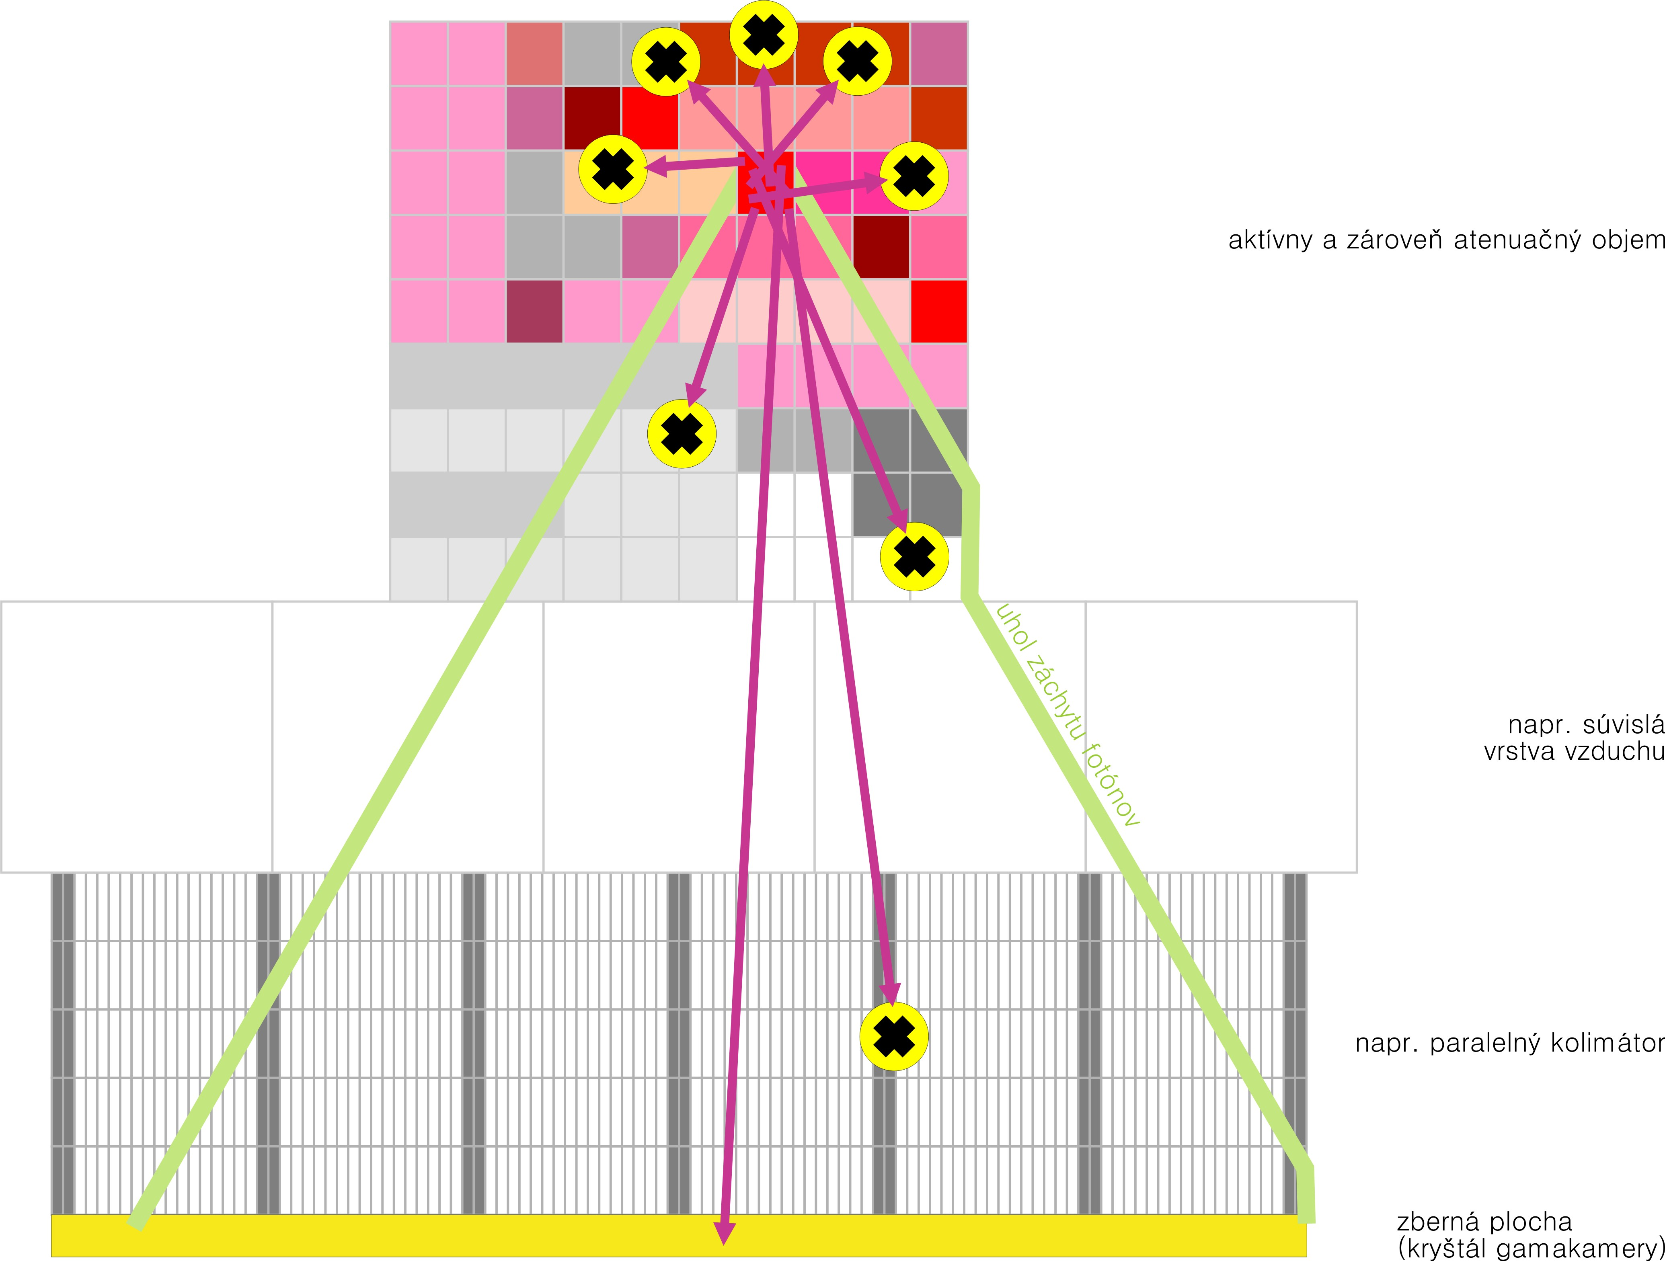
Monte Carlo simulátor

Slide 22
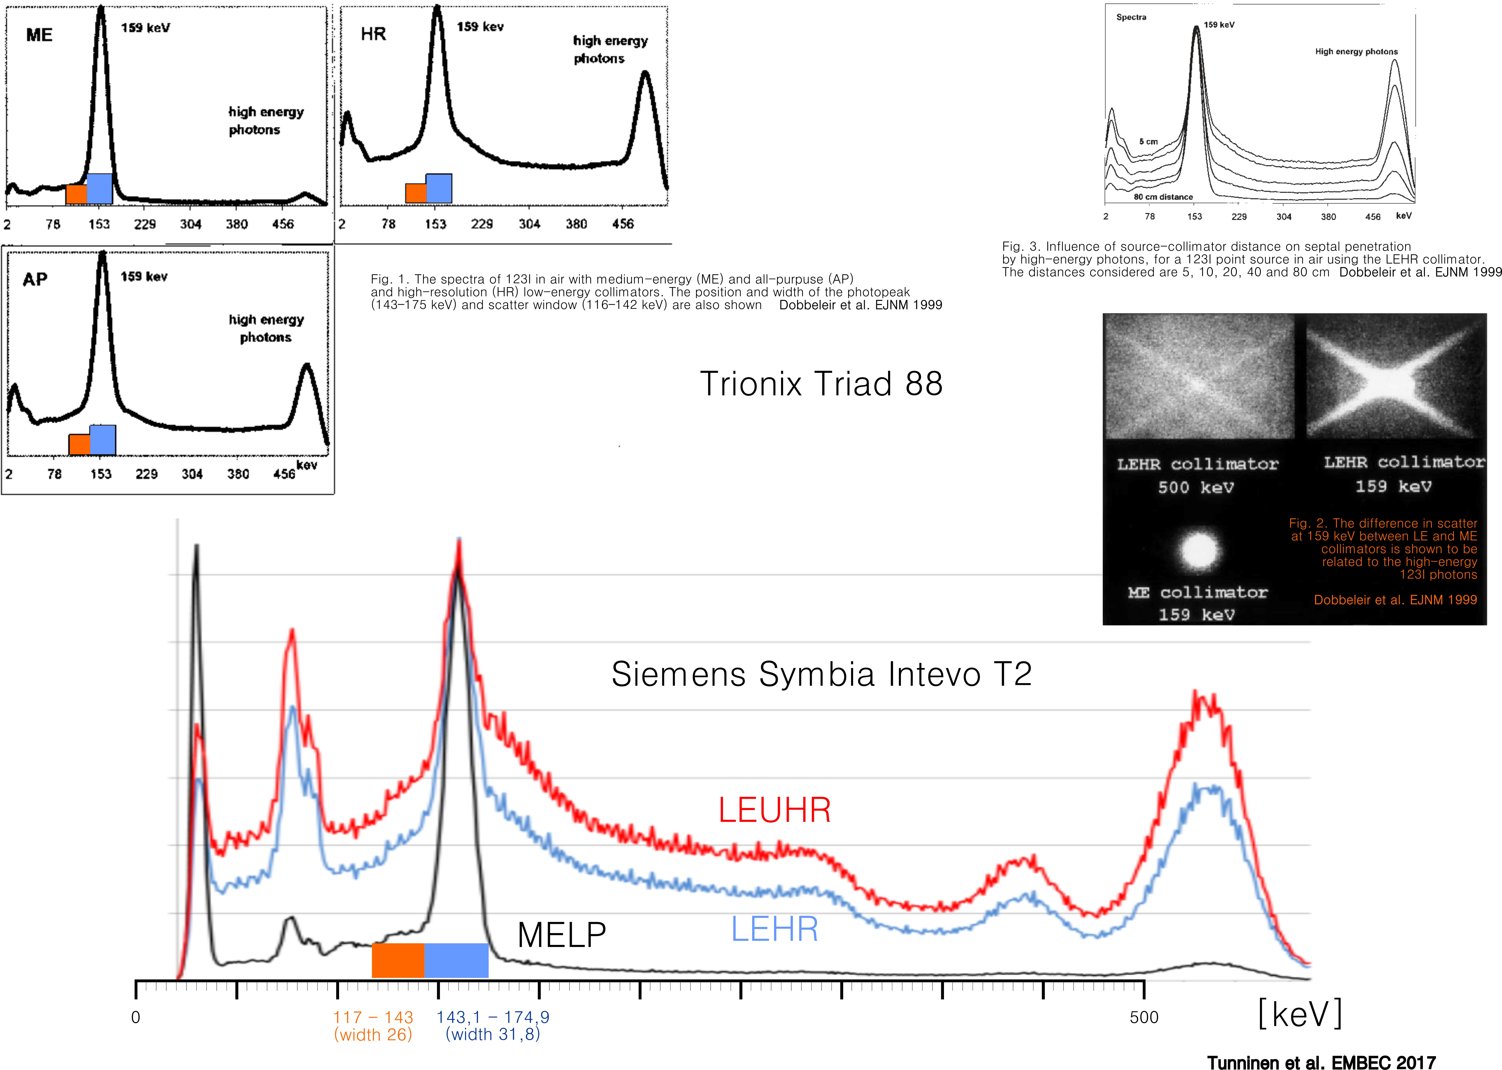
Problémy MC simulácie ¹²³I - spektrá

Slide 23
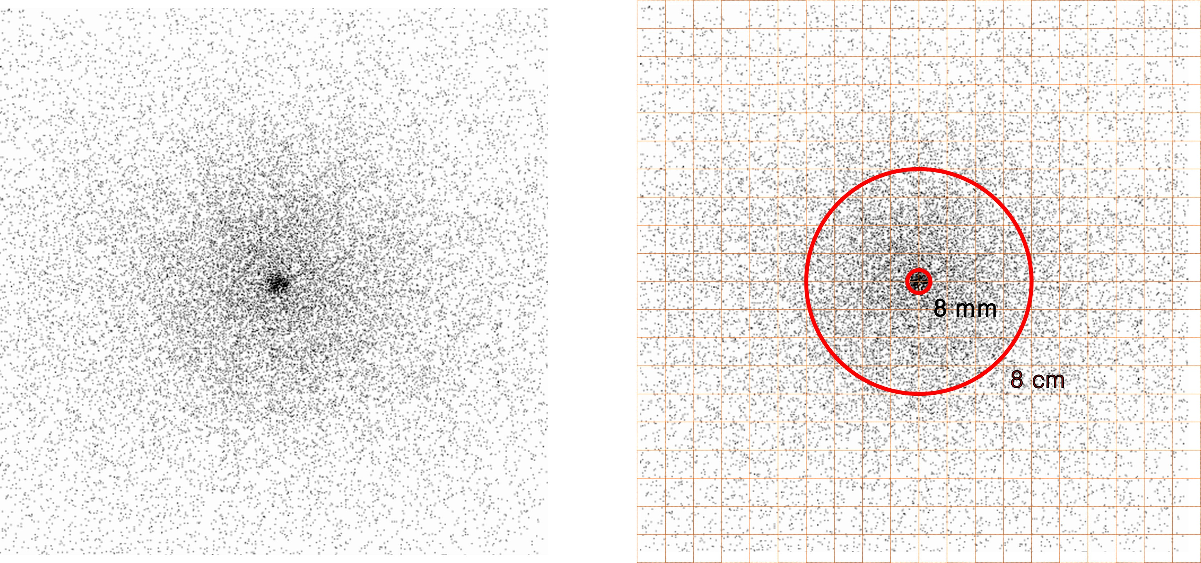
Problémy MC simulácie ¹²³I - PSF
Obraz lúča s priemerom < 1mm odtieneného 6 mm wolfrámovými stenami
(na kryštáli, 159 keV +/- 15%)

Slide 24
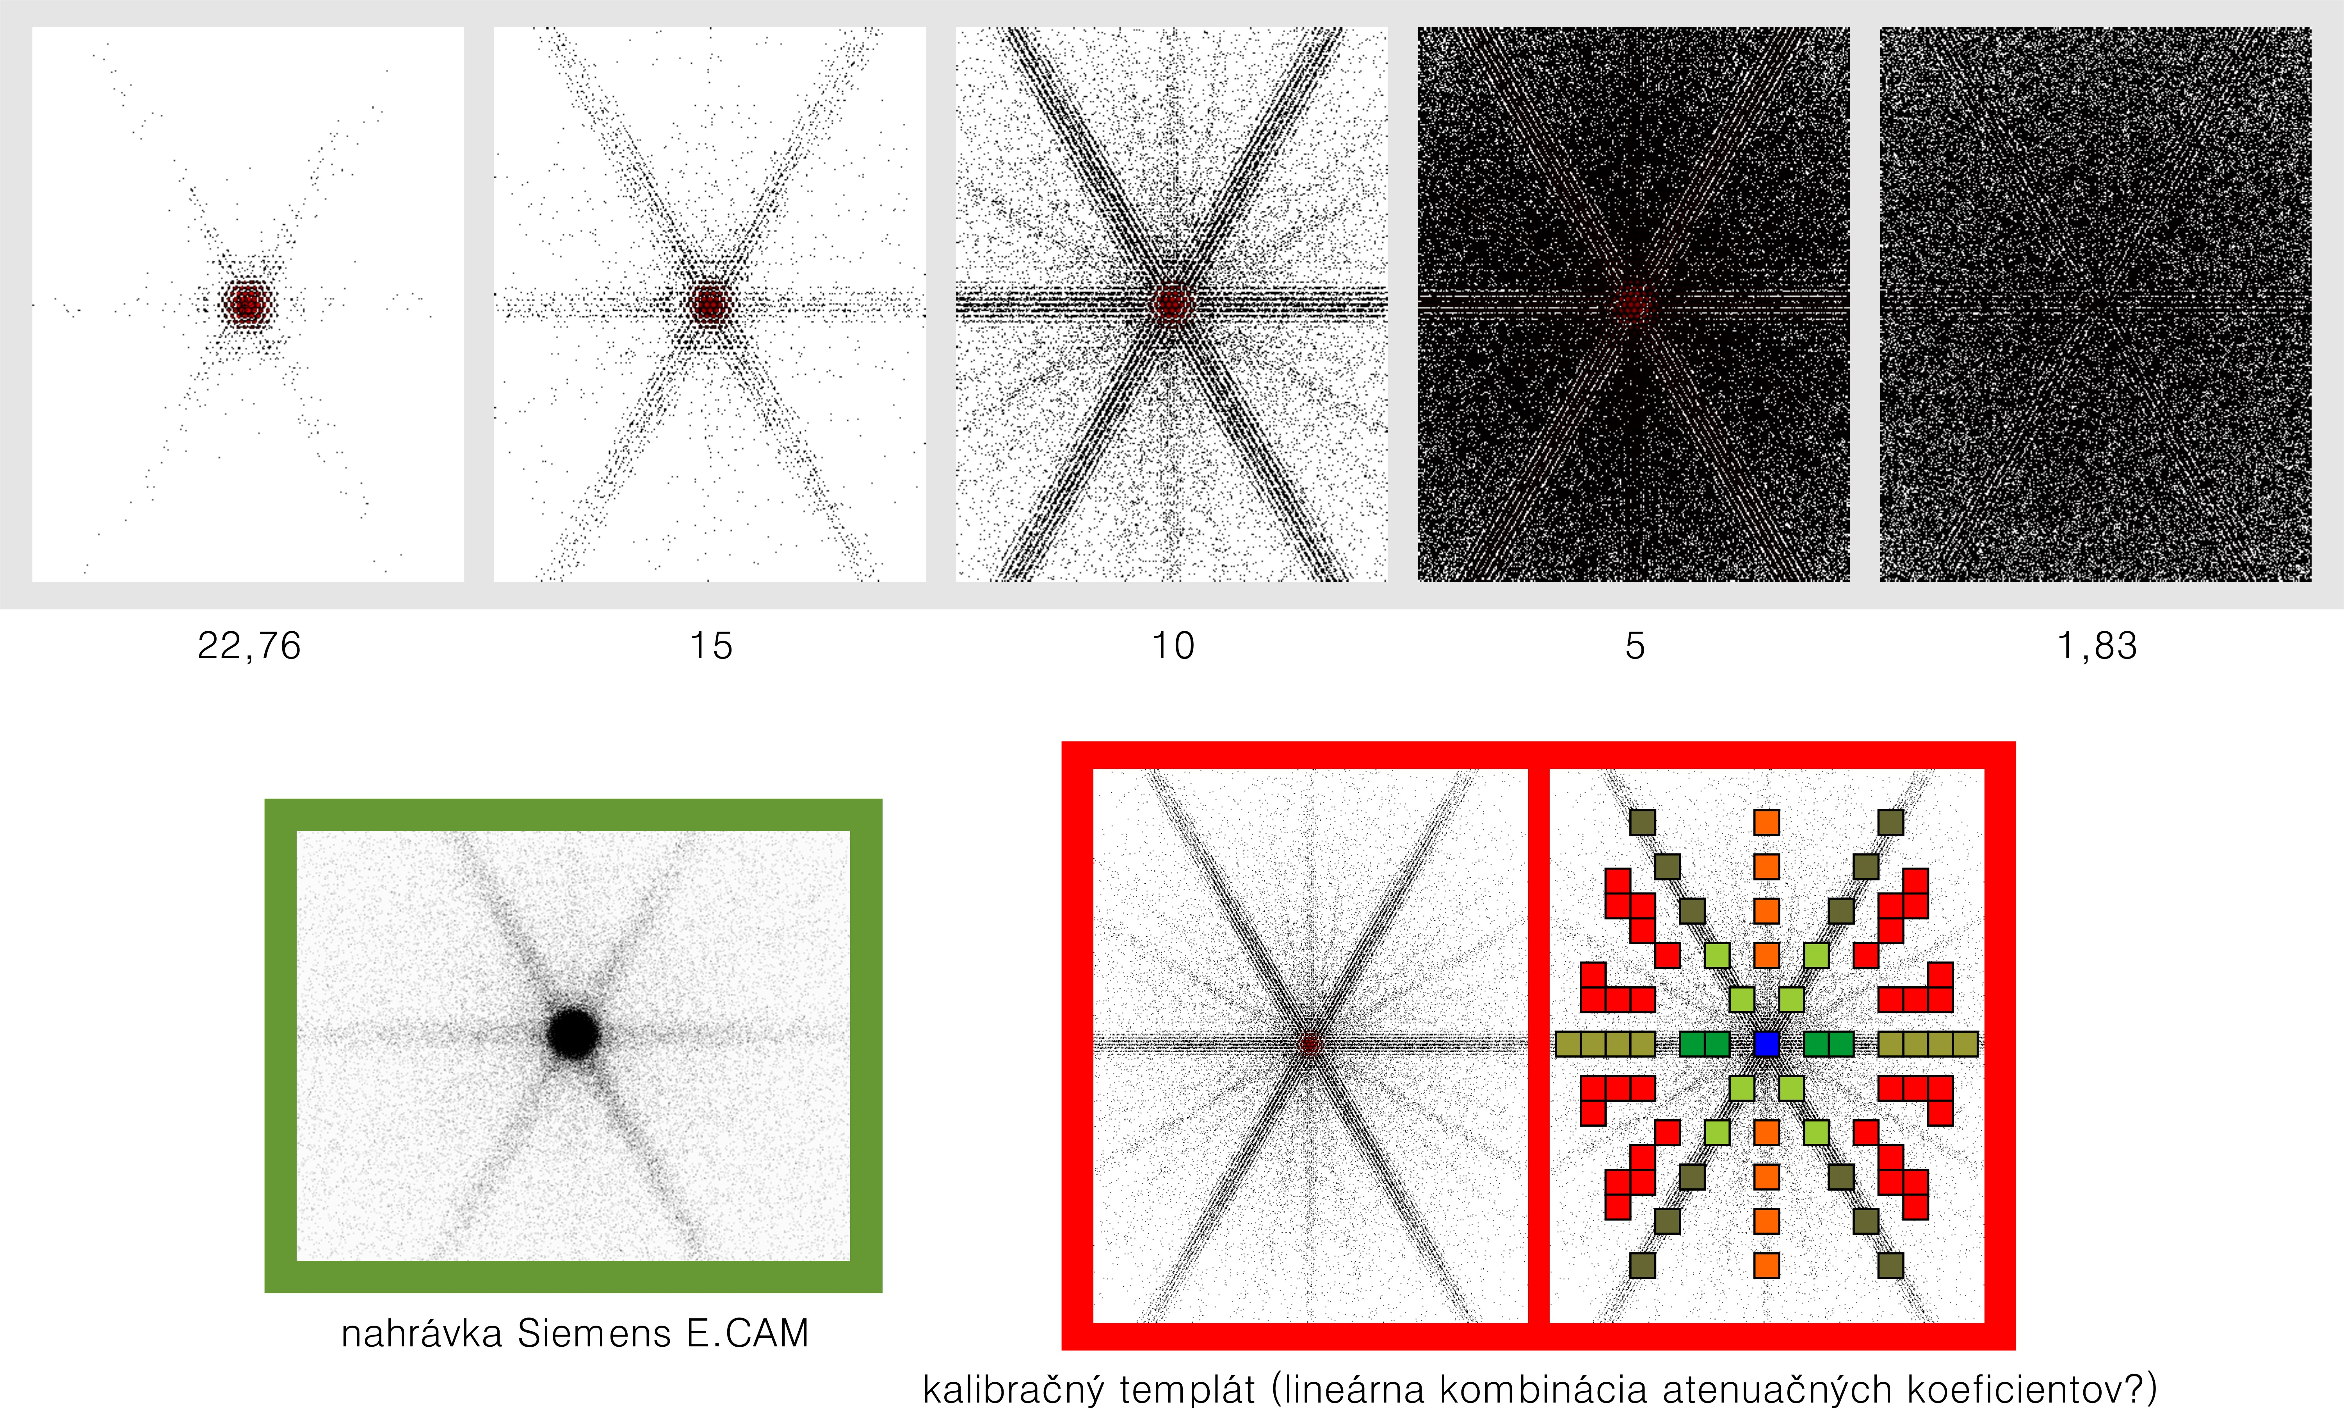
Problémy MC simulácie ¹²³I – penetrácia sept
čísla udávajú zvolený atenuačný koeficient materiálu kolimátora

Slide 25
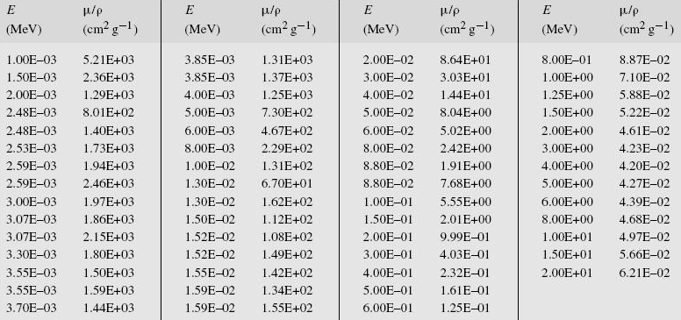
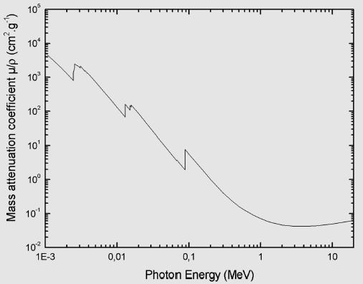
Atenuácia v materiáli kolimátora
pri jóde ¹²³I je potrebné zohľadniť
atenuačné koeficienty v intervale
približne 1,5..50

Slide 26
Problémy MC simulácie – kvalita dát

Slide 27
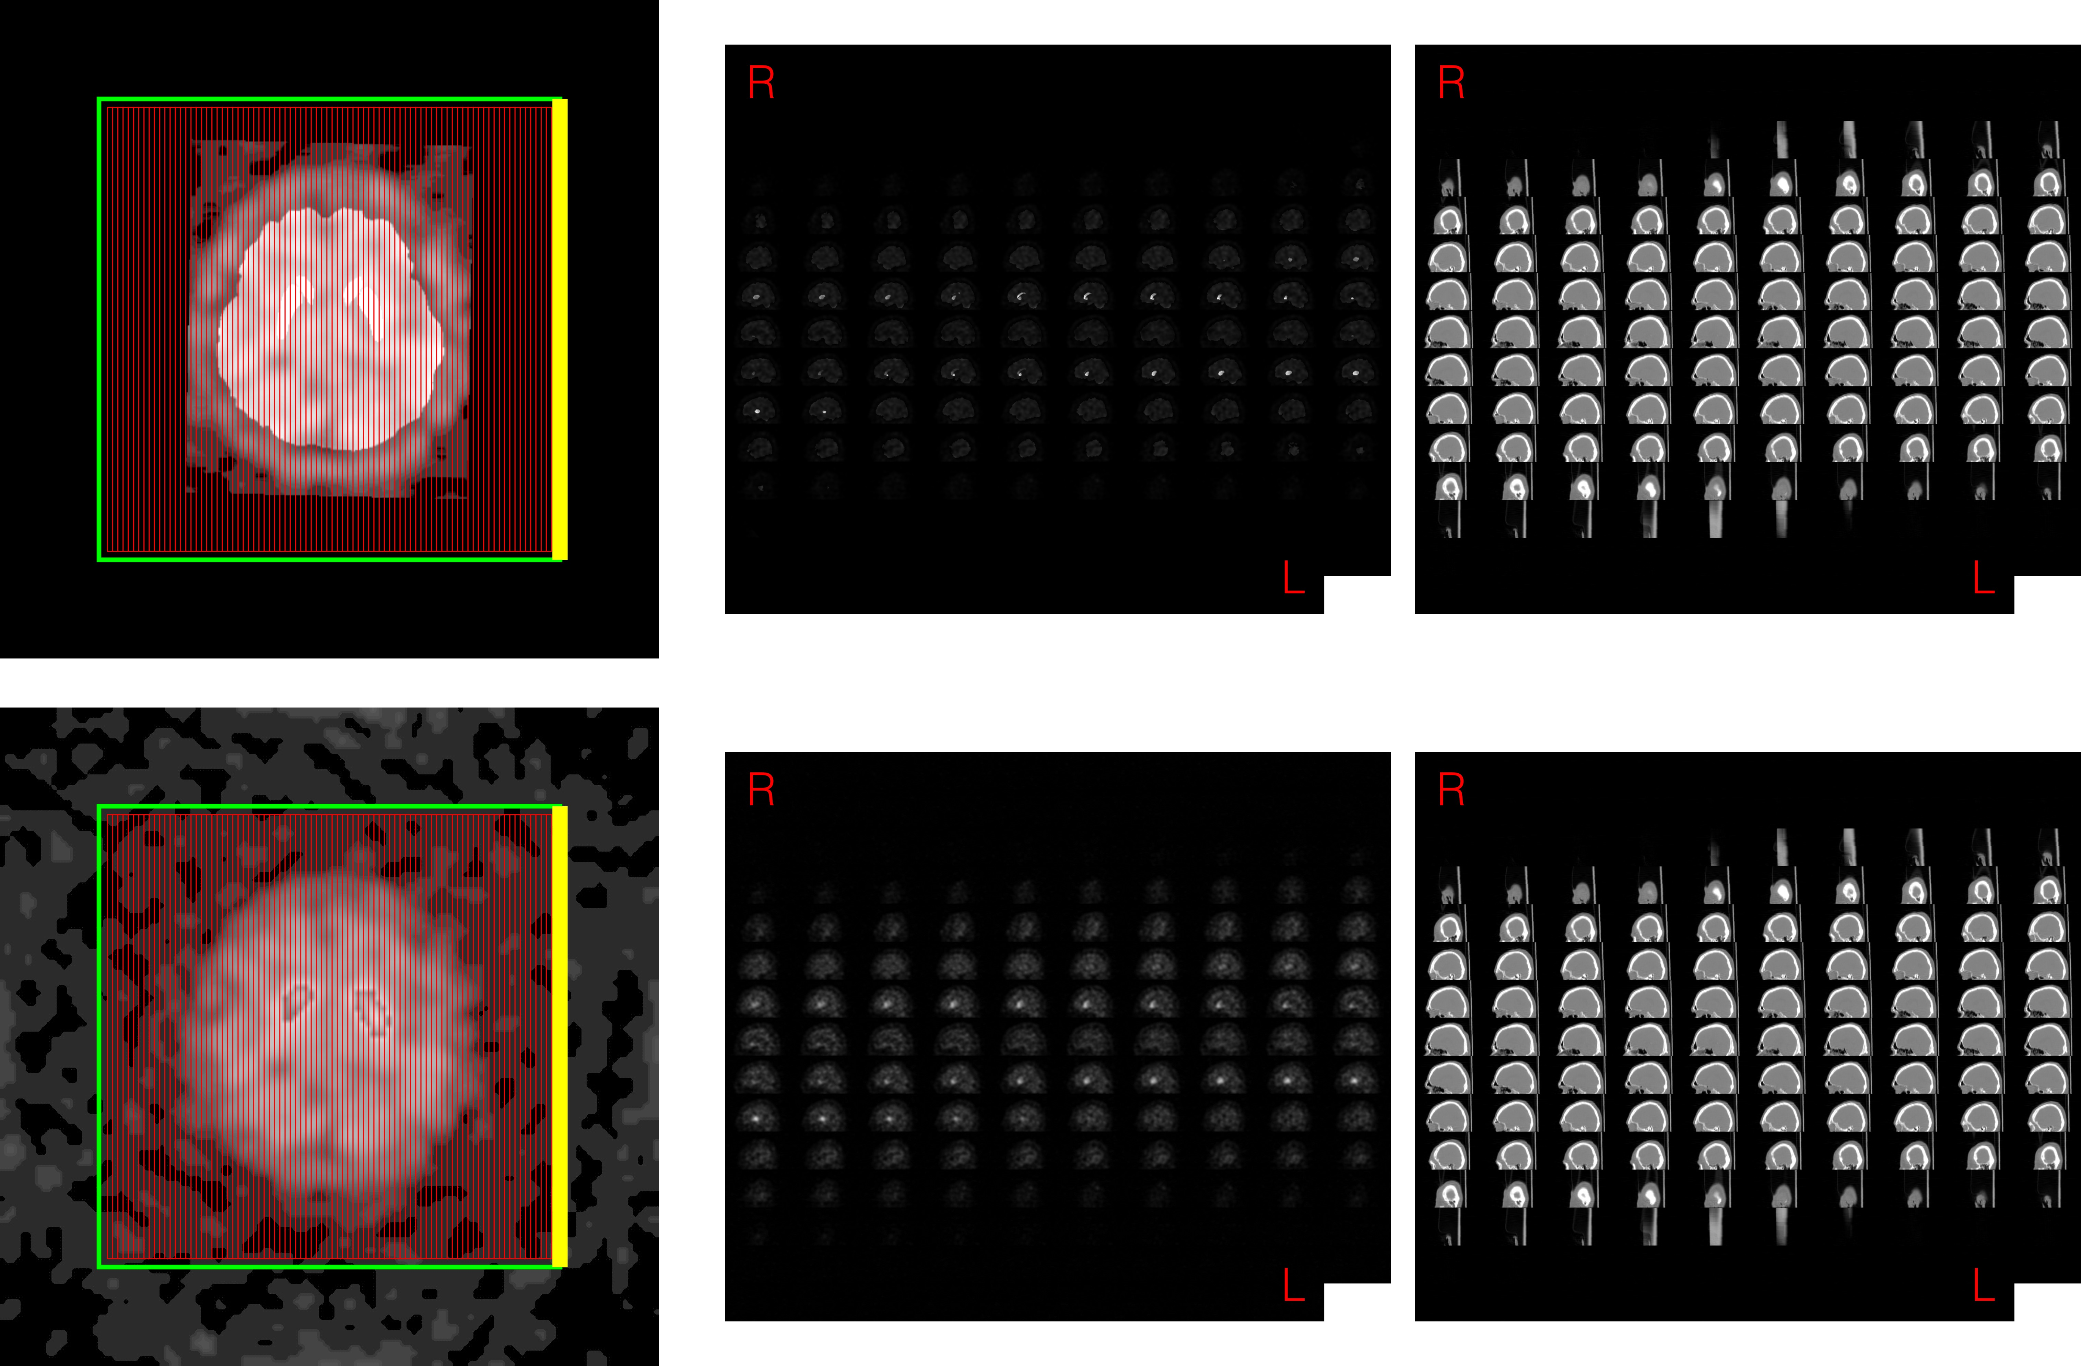
Problémy MC simulácie – množstvo dát

Slide 28
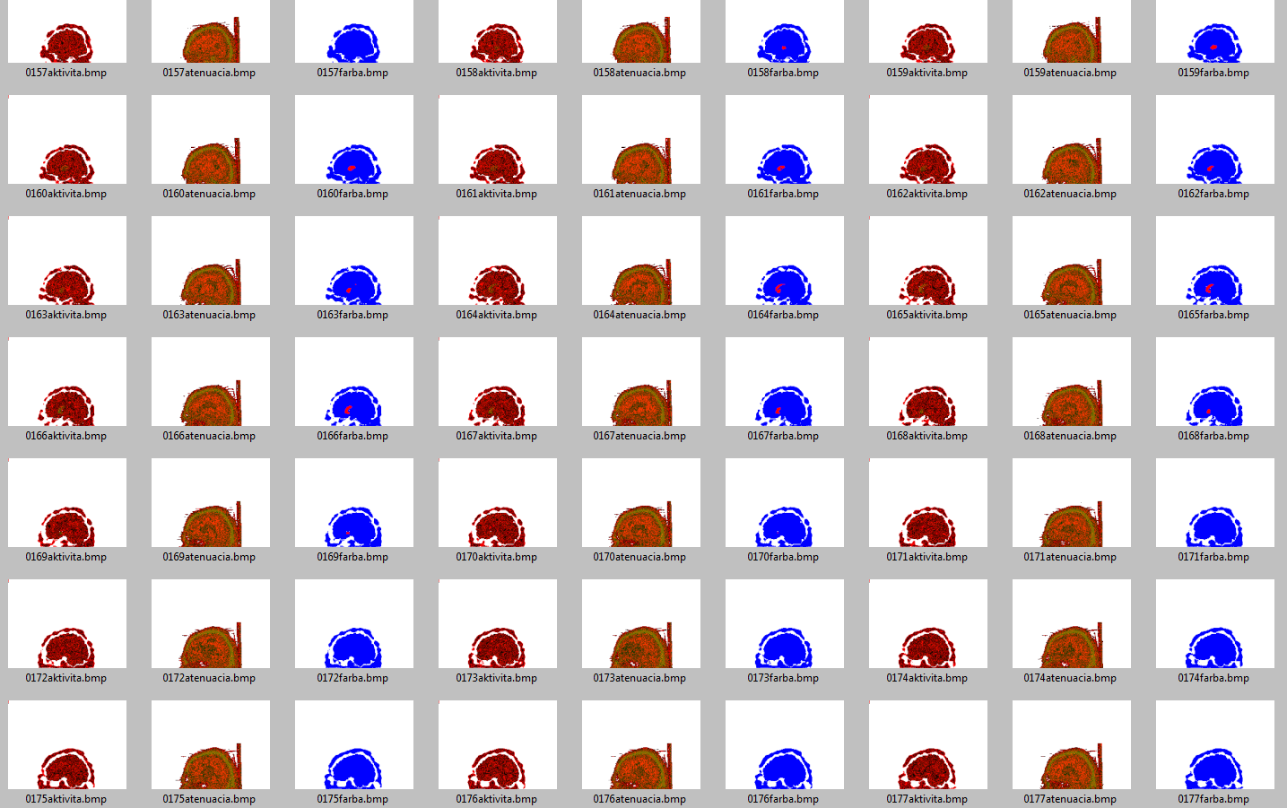
Problémy MC simulácie – množstvo dát (452 súborov na 1 planárnu projekciu)

Slide 30
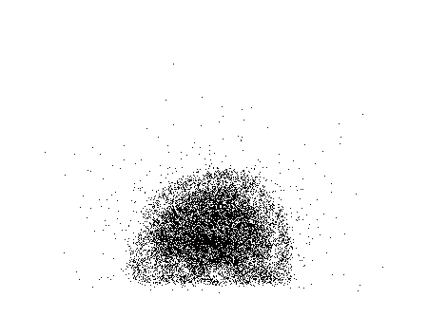
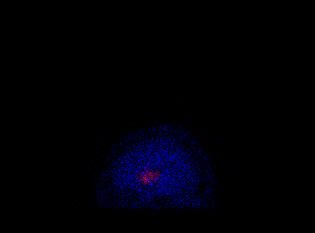
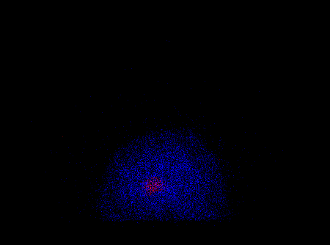
Prvé výsledky – Ide to ☺ (hoci zatiaľ bez PSF)
RAW planárna nahrávka
(fotopík bez rozptylovej
korekcie)
14K cts
14K cts
Originálna SPECT/CT rekonštrukcia
(reprojekcia LL – rovnaký uhol)
MR modifikované dáta (LL)

Slide 31
Ukážka behu 1 vlny fotónov pri realistickej
MC simulácii LL projekcie od najvzdialnejšieho
bodu hlavy (pravé ucho) po kryštál gamakamery
pri nižsom ako reálnom atenuačnom koeficiente
LEHR kolimátora

